Slide 1
Causes & mechanism of action
Η υποστήριξη της Ευρωπαϊκής Επιτροπής στην παραγωγή της παρούσας έκδοσης δεν συνιστά αποδοχή του περιεχομένου, το οποίο αντικατοπτρίζει αποκλειστικά τις απόψεις των συντακτών, και η Επιτροπή δεν μπορεί να αναλάβει την ευθύνη για οποιαδήποτε χρήση των πληροφοριών που περιέχονται σε αυτήν

Slide 2
Μονάδες
Ενότητα 1: Ορισμός, είδη και μορφές βίας και διακρίσεων
Ενότητα 2: Βασικές αρχές της διάστασης της διαφορετικότητας ως αιτίες διάκρισης
Ενότητα 3: Ομάδες κινδύνου και ευάλωτες καταστάσεις για επαγγελματική βία
Ενότητα 4: Μικρο-, μεσο- και μακροεπίπεδο σε οργανισμούς ως αιτίες επαγγελματικής βίας και Πολιτισμικά αποτυπώματα στο εργασιακό πλαίσιο. Ιδιαιτερότητες των διαπολιτισμικών ομάδων

Slide 3
Μαθησιακά Aποτελέσματα
Να είστε σε θέση να διακρίνετε τα διάφορα είδη και μορφές επαγγελματικής βίας και διακρίσεων.
Να είστε σε θέση να λαμβάνετε υπόψη τις διαστάσεις της διαφορετικότητας προκειμένου να προωθήσετε τις διαπολιτισμικές ικανότητες μεταξύ του προσωπικού και να ελαχιστοποιήσει τον κίνδυνο διακρίσεων.
Να είστε σε θέση να αναλογιστείτε τα δικά σας πολιτιστικά αποτυπώματα
https://www.weedout.eu/

Slide 4
Ορισμός, είδη και μορφές βίας και διακρίσεων
Θέμα 1

Slide 5
Θέμα 1: Ορισμός, είδη και μορφές βίας και διακρίσεων
Ορισμός της Επαγγελματικής Βίας
«Περιστατικά όπου το προσωπικό υφίσταται κακοποίηση, απειλή ή επίθεση σε περιστάσεις που σχετίζονται με την εργασία του, συμπεριλαμβανομένης της μετακίνησης από και προς την εργασία, που συνεπάγονται ρητή ή σιωπηρή αμφισβήτηση της ασφάλειας, της ευημερίας και της υγείας του» (Ευρωπαϊκή Υπηρεσία για την Ασφάλεια και την Υγεία στην Εργασία, 2010).
https://www.weedout.eu/

Slide 6
Θέμα 1: Ορισμός, είδη και μορφές βίας και διακρίσεων
Είδη βίας
Βία μέσω τρίτων (βία πελάτη προς εργαζόμενο)
Εργάτης-σε-εργάτης
Εγκληματικές προθέσεις
Προσωπικές σχέσεις
https://www.weedout.eu/

Slide 7
Θέμα 1: Ορισμός, είδη και μορφές βίας και διακρίσεων
Μορφές Βίας
Ψυχολογική βία
Φυσιολογική/σωματική βία
Σεξουαλική βία
Διάκριση
https://www.weedout.eu/

Slide 8
Βασικές αρχές της διάστασης της διαφορετικότητας ως αιτίες των διακρίσεων
Θέμα 2

Slide 9
Θέμα 2: Βασικές αρχές της διάστασης της διαφορετικότητας ως αιτίες διάκρισης
Ορισμός της διάκρισης
Η άνιση μεταχείριση ενός ατόμου ή μιας ομάδας με βάση προσωπικά χαρακτηριστικά όπως φύλο, φυλή, χρώμα, εθνική ή κοινωνική καταγωγή, θρησκεία, γλώσσα ή γνώμη.
https://www.weedout.eu/

Slide 10
Θέμα 2: Βασικές αρχές της διάστασης της διαφορετικότητας ως αιτίες διάκρισης
Είδη και μορφές Διακρίσεων
Άμεση διάκριση
Έμμεση διάκριση
Παρενόχληση
Θυματοποίηση
https://www.weedout.eu/

Slide 11
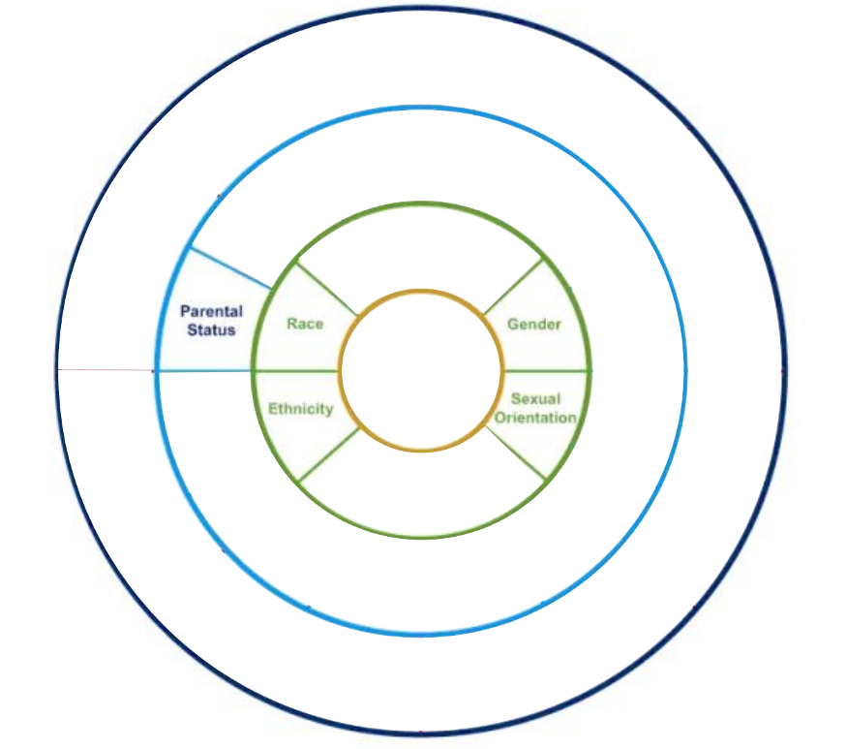
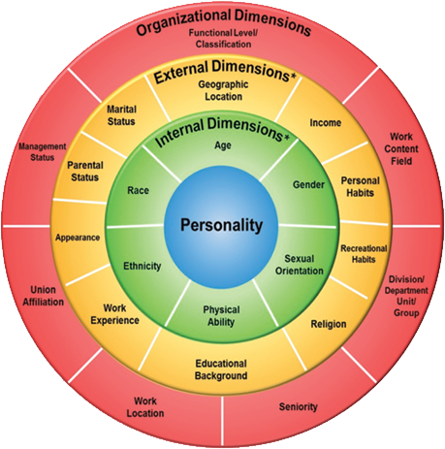
Η συμπερίληψη είναι κρίσιμη για τις επιχειρήσεις
Με καλή διαχείριση, η διαφορετικότητα παρέχει οφέλη που αυξάνουν την επιτυχία
Επί του παρόντος, μια διατομή θεωρείται ότι αφορά μόνο αυτό το υποσύνολο χαρακτηριστικών.
Το μοντέλο τεσσάρων επιπέδων διαφορετικότητας που δημιουργήθηκε από τους Gardenswartz και Rowe έχει επηρεάσει και διευρύνει τη συζήτηση σχετικά με τη διαφορετικότητα. Δίνει τον τόνο για την ένταξη αντικατοπτρίζοντας την πραγματικότητα κάθε ατόμου στον οργανισμό

Slide 12
Το μοντέλο των τεσσάρων στρωμάτων της διαφορετικότητας
Πώς το αξιοποιούμε για να αποκομίσουμε τα πιθανά οφέλη του;
Στον πυρήνα της, η διαφορετικότητα αφορά την ένταξη και τον αποκλεισμό.
Τα τέσσερα στρώματα διαφορετικότητας χρησιμοποιούνται για να πλαισιώσουν το ζήτημα και να ενθαρρύνουν τη συζήτηση και τη συμμετοχή στη διαχείριση της διαφορετικότητας.
Οι πολλαπλές διαστάσεις της διαφορετικότητας απεικονίζονται σε τέσσερις ομόκεντρους κύκλους.
Όλες αυτές οι πτυχές αντιπροσωπεύουν τομείς στους οποίους μπορεί να υπάρχουν ομοιότητες και κοινά σημεία καθώς και διαφορές.
Όταν διαχειρίζονται σωστά, αυτές οι διαφορές έχουν τη δυνατότητα να φέρουν νέες προοπτικές, ιδέες και απόψεις που απαιτούνται από τον οργανισμό.
Σε περίπτωση κακής διαχείρισης, μπορούν να σπείρουν τους σπόρους της σύγκρουσης και της παρανόησης που σαμποτάρουν την ομαδική εργασία και την παραγωγικότητα και εμποδίζουν την αποτελεσματικότητα.
Για να μεγιστοποιηθεί η ικανότητα διαχείρισης αυτού του πολύπλοκου συνόλου διαφορών, οι οργανισμοί πρέπει να έχουν ένα πλαίσιο και μια στρατηγική.

Slide 13
Το μοντέλο των τεσσάρων στρωμάτων της διαφορετικότητας
Για να μπορέσει ένας οργανισμός να αντιμετωπίσει την πολυπλοκότητα της αλλαγής της κουλτούρας της διαφορετικότητας, πρέπει να επικεντρωθεί σε τρεις τομείς:
(1) ατομικές στάσεις και συμπεριφορές,
(2) διαχειριστικές δεξιότητες και πρακτικές, και
(3) οργανωτικές αξίες και πολιτικές.
Για να πραγματοποιηθεί η αλλαγή της κουλτούρας, προτείνεται η ακόλουθη διαδικασία επτά βημάτων. Τα βήματα συχνά μπορεί να γίνονται ταυτόχρονα.
ΒΗΜΑ 1: ΔΗΜΙΟΥΡΓΙΑ ΕΚΤΕΛΕΣΤΙΚΩΝ ΔΕΣΜΕΥΣΕΩΝ
ΒΗΜΑ 2: ΑΞΙΟΛΟΓΗΣΗ
ΒΗΜΑ 3: ΣΥΜΒΟΥΛΙΟ ΔΙΑΦΟΡΕΤΙΚΟΤΗΤΑΣ
ΒΗΜΑ 4: ΑΛΛΑΓΕΣ ΣΥΣΤΗΜΑΤΩΝ
ΒΗΜΑ 5: ΕΚΠΑΙΔΕΥΣΗ
ΒΗΜΑ 6: ΜΕΤΡΗΣΗ ΚΑΙ ΑΞΙΟΛΟΓΗΣΗ
ΒΗΜΑ 7: ΟΛΟΚΛΗΡΩΣΗ

Slide 14
Θέμα 2: Βασικές αρχές της διάστασης της διαφορετικότητας ως αιτίες διάκρισης
Οι διαστάσεις της διαφορετικότητας περιλαμβάνουν:
Φύλο | Ηλικία
Θρησκευτικές πεποιθήσεις | Σωματική και πνευματική ικανότητα
Φυλή | Εισόδημα
Οικογενειακή κατάσταση | Σεξουαλικός προσανατολισμός
Εθνότητα | Επάγγελμα
Γονική κατάσταση | Γλώσσα
Γεωγραφική θέση | και πολλά άλλα συστατικά
https://www.weedout.eu/

Slide 15
Θέμα 2: Βασικές αρχές της διάστασης της διαφορετικότητας ως αιτίες διάκρισης
Προστατευόμενα χαρακτηριστικά από το νόμο:
Ηλικία
Φυλή
Φύλο
Αλλαγή φύλου
Αναπηρία
Εγκυμοσύνη και μητρότητα
Γάμος και αστική σύμπραξη
Θρησκεία ή πεποίθηση
Σεξουαλικός Προσανατολισμός
Notes:
Include source
Mention if it’s National, EU etc.

Slide 16
Ομάδες κινδύνου και ευάλωτες καταστάσεις για επαγγελματική βία
Θέμα 3

Slide 17
Θέμα 3: Ομάδες κινδύνου και ευάλωτες καταστάσεις επαγγελματικής βίας
Ευπαθείς ομάδες εργαζομένων:
Γυναίκες
Εργαζόμενοι με μερική απασχόληση
Νεαροί εργάτες και παροδική εργασία
Μετανάστες και εθνικές μειονότητες

Slide 18
Θέμα 3: Ομάδες κινδύνου και ευάλωτες καταστάσεις επαγγελματικής βίας
Ευάλωτες καταστάσεις:
Μεγάλες βάρδιες, ακανόνιστα και ασυνήθιστα ωράρια εργασίας
Εισοδηματική ανασφάλεια
Άτυπη οικονομία
Catering για πελάτες νυχτερινής διασκέδασης
Στρες και πίεση
Έλλειψη ελέγχου στη δουλειά
Εξουθένωση
Η θέση εργασίας βρίσκεται σε περιοχή υψηλής εγκληματικότητας

Slide 19
Μικρο-, μεσο- και μακρο-επίπεδο σε οργανισμούς ως αιτίες επαγγελματικής βίας και Πολιτιστικές αποτυπώσεις στο εργασιακό πλαίσιο. Ιδιαιτερότητες των διαπολιτισμικών ομάδων
Θέμα 4
1

Slide 20
Θέμα 4: Μικρο-, μεσο- και μακροεπίπεδο σε οργανισμούς ως αιτίες επαγγελματικής βίας και Πολιτισμικά αποτυπώματα στο εργασιακό πλαίσιο. Ιδιαιτερότητες των διαπολιτισμικών ομάδων
Οι περιβαλλοντικοί παράγοντες συχνά περιορίζονται σε οργανωτικούς περιβαλλοντικούς παράγοντες, όπως οι πολιτισμοί
Η κοινωνικοοικονομική κατάσταση (π.χ. φτώχεια, άνεργος κ.λπ.) έχει συσχετιστεί συχνά με βίαιο έγκλημα
Ένας παράγοντας άγχους που έχει αποδειχθεί ότι συσχετίζεται με την επιθετικότητα στο χώρο εργασίας είναι η κοινωνική αλλαγή (η οποία συνήθως περιλαμβάνει πολιτικά ζητήματα)

Slide 21
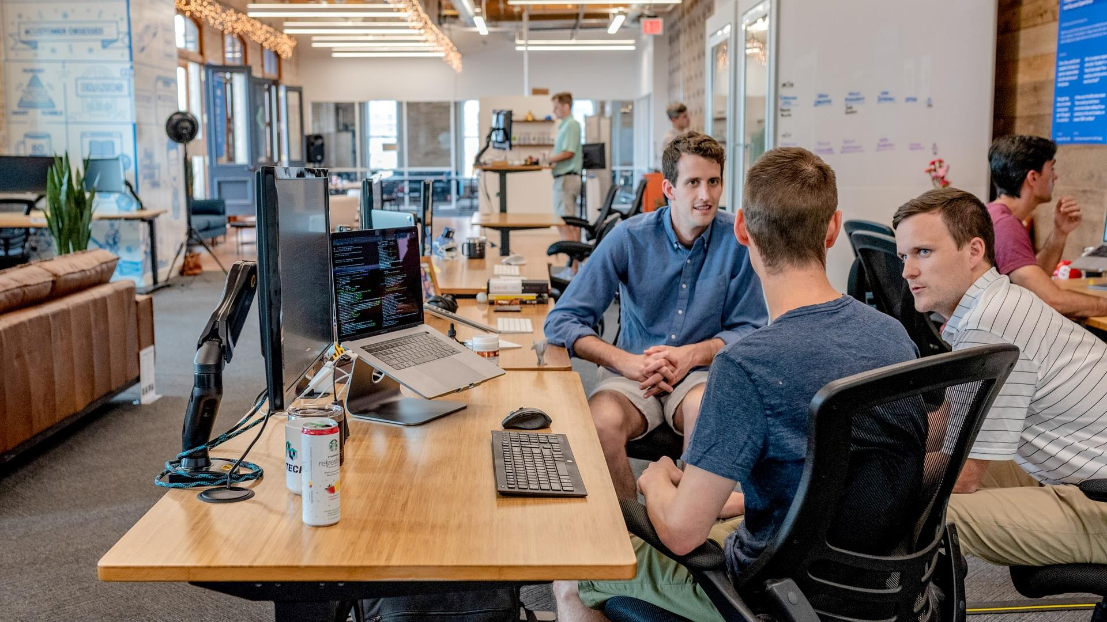
Άσκηση στην τάξη: (20 λεπτά)
Με βάση το υλικό αυτής της ενότητας, σε ομάδες των 3, καταγράψτε όλα τα είδη διακρίσεων και τα χαρακτηριστικά που προστατεύονται από το νόμο.

Slide 22
Βιβλιογραφικές αναφορές:
Argrusa, J. F., Coats, W., Tanner, J., and Leong, J. S. L. L. (2002): Hong Kong and New Orleans: A comparative study of perceptions of restaurant employees on sexual harassment. International Journal of Hospitality and Tourism Administration, 3, 3, 19-31
Argrusa, J. F., Coats, W., Tanner, J., and Leong, J. S. L. L. (2002): Hong Kong and New Orleans: A comparative study of perceptions of restaurant employees on sexual harassment. International Journal of Hospitality and Tourism Administration, 3, 3, 19-31
Baron, R. A., & Neuman, J. H. (1996). Workplace violence and workplace aggression: Evidence on their relative frequency and potential causes. Aggressive Behavior: Official Journal of the International Society for Research on Aggression, 22(3), 161-173.
Di Martino, V., Hoel, H., and Cooper, C. L. (2003): Violence and harassment in the workplace: A review of the literature. European Foundation for the Improvement of Living and Working Conditions: Dublin
Hoel, H. (1993): The question of union democracy in the Norwegian hotel and catering industry. Unpublished MSc thesis, University of Salford, United Kingdom Hoel, H. (2002): Bullying at work in Great Britain. Unpublished doctoral di
Hoel, H. (1993): The question of union democracy in the Norwegian hotel and catering industry. Unpublished MSc thesis, University of Salford, United Kingdom
Hotel and Caterer (1995): Letter from Neil Savage, 12 October, pp. 40-42

Slide 23
https://springinstitute.org/whats-difference-multicultural-intercultural-cross-cultural-communication/
https://www.hrsolutions-uk.com/4-types-of-discrimination/
https://www.ilo.org/wcmsp5/groups/public/---ed_dialogue/---sector/documents/publication/wcms_161998.pdf
https://www.nabet.us/proceedings-archive/NABET-Proceedings-2018.pdf#page=121
https://www.personio.com/hr-lexicon/types-of-discrimination/#1
Jackson, S. E. (1992). “Team composition in organizational settings: Issues in managing an increasingly diverse work force” in Group process and productivity. Eds. S. Worchel, W. Wood, and J. A. Simpson (Newbury Park, CA: Sage), 136-180.
Karasek, (1979): Job demands, job decision latitude and mental strain: implications for job redesign. Administrative Science Quarterly, 24, 285-330
Lankford, A. (2013). A comparative analysis of suicide terrorists and rampage, workplace, and school shooters in the United States from 1990 to 2010. Homicide Studies, 17(3), 255-274.
Peterson, R. D., Krivo, L. J., & Harris, M. A. (2000). Disadvantage and neighborhood violent crime: Do local institutions matter? Journal of Research In Crime And Delinquency, 37(1), 31-63.
University, U.S. (2016) Understanding the dimensions of diversity, USU. Available at: https://extension.usu.edu/employee/diversity/dimensions-of-diversity

Slide 24
Zagenczyk, T. J., Murrell, A. J., & Gibney, R. (2008). Effects of the physical work environment on the creation of individual-and group-level social capital. International Journal of Organizational Analysis, 15(2), 119-135.
Zohar, D. (1994): Analysis of job stress profile in the hotel industry. International Journal of Hospitality Management, 13, (3), 219-231

Slide 25
Εταίροι του έργου
DEKAPLUS
Cyprus
Czech University of Life Sciences Prague Czech Republic
DIAS Greece
OUT LOUD
Latvia
Social Innovation Fund Lithuania
Pancyprian Association of Hotel Managers Cyprus
Beneke & Prinzhorn GmbH Germany
https://www.weedout.eu/

